Slide 1

凯倍识®
复方醋酸钠葡萄糖注射液
第三代醋酸缓冲体系，平衡电解质、供能、补液三效合一的新型晶体液
儿童及成人均可使用，用法用量明确，填补同类产品空白
2026年6月
石家庄四药有限公司

Slide 2
01
基本信息
02
安全性
目
录
CONTENTS
03
有效性
04
创新性
05
公平性

Slide 3
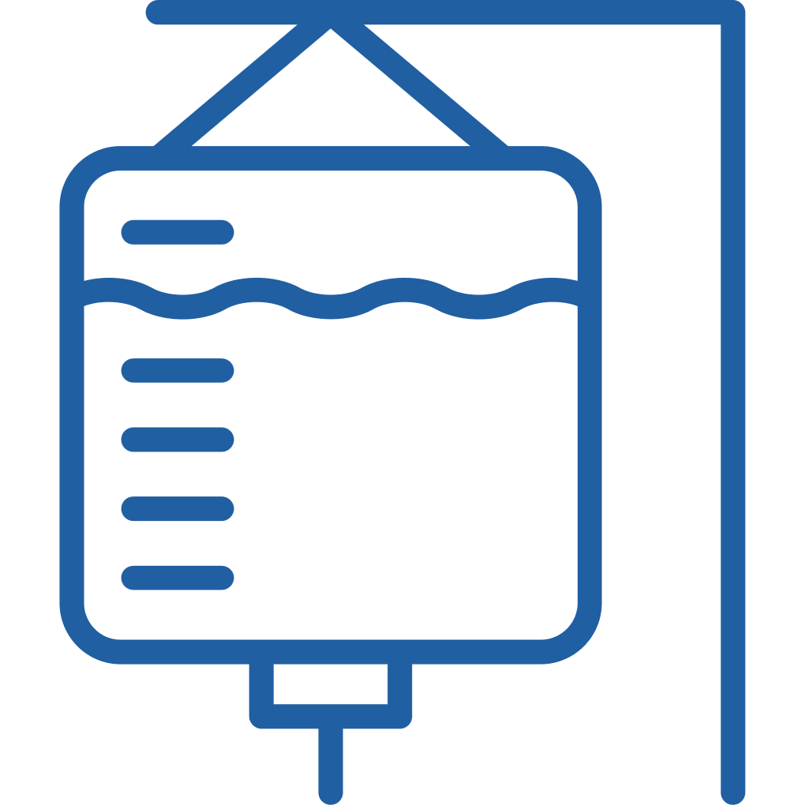
基本信息
中国大陆首次上市时间：2024年12月
目前大陆地区同通用名药品的上市情况：5家
全球首个上市国家/地区及上市时间：日本；上市时间为2012年1月
是否为OTC药品：否
参照药品建议：复方电解质醋酸钠葡萄糖注射液
选择参照药品的理由：
复方电解质醋酸钠葡萄糖注射液临床应用广泛，为国谈乙类品种，但儿童用法用量未明确，影响精准用药。复方醋酸钠葡萄糖注射液则明确规定了儿童用法用量，其200ml的最小剂量更适配儿童患者，满足儿童缺乏适宜液体治疗产品的需求。
【注册分类】化学药品3类
【通用名称】复方醋酸钠葡萄糖注射液
【规 格】（1）200ml （2）500ml
【适 应 症】
不能口服给药或口服给药摄入不足时，补充和维持水分及电解质，并补给能量。
【用法用量】
成人的常用剂量为500至1000ml，儿童为200至500ml。成人和儿童的给药速度（按葡萄糖计）应为每小时0.5g/kg体重或以下。
[1]复方醋酸钠葡萄糖注射液说明书.

Slide 4
基本信息
所治疗疾病基本情况
大陆地区发病率
液体治疗是是围术期管理的基础，也是加速康复外科管理中的关键环节。晶体液尤其推荐用于补充正常生理需要量、治疗术前禁食导致的体液缺失以及麻醉手术期间的体液再分布。
儿童基础代谢率高，体液调节功能尚未成熟，更易发生水与电解质紊乱，且儿童肝肾发育不完全，对晶体液的成分要求高于成年人，需要选择安全性更高、规格更适宜的补液产品。
研究表明，儿童适宜品种数量在儿童专科医疗机构、妇幼保健院、三级医院和二级及以下医疗机构总体药品的占比分别为51.2%、25.36%、20.18%、15.5%。儿童群体缺乏用法用量明确且规格适宜的补液产品。
根据《中华人民共和国2025年国民经济和社会发展统计公报》显示，2025年年末，0-14岁（含不满15周岁）人口为21276万人，占总人口数量15.14%。
根据《2025中国卫生健康统计年鉴》资料显示，2024年全国住院病人手术人次达1.04亿；全国医院儿科出院人次达2426万；
 | 目录内产品 （复方电解质醋酸钠葡萄糖注射液）不足 | 本品 （复方醋酸钠葡萄糖注射液）优势 | 弥补未被满足需求的情况
规格及用法用量 | 250ml及500ml规格，无明确儿童用法用量及适宜规格 | 有200ml及500ml规格及明确儿童用法用量 | 其200ml的最小剂量更适配儿童患者； 满足儿童缺乏适宜液体治疗产品的需求。
[1]王天龙,等.国际麻醉学与复苏杂志, 2018, 39(1):5.
[2]围术期醋酸盐平衡晶体液临床应用专家共识工作小组. 中华麻醉学杂志, 2023(5).
[3]北京医药卫生经济研究会《儿童晶体液临床应用专家共识》编写组.医药导报, 2020, 39(10):6.
[4]中华人民共和国国家统计局.中国财政年鉴, 2002, 56(3):680-684.
[5]《2025中国卫生健康统计年鉴》.
[6]杜雯雯,等.中国现代应用药学, 2018, 35(1):4.
[7]复方乳酸钠葡萄糖注射液说明书.
[8]复方醋酸钠葡萄糖注射液说明书.

Slide 5
安全性
本品不良反应类型更少（说明书无血压升高、心率加快、胸闷、呼吸困难、急性左心衰竭等）
不含乳酸，乳酸血症患者也可使用
本品说明书不良反应：
在215例的患者中报告了2例（0.9%）不良反应，其中1例头痛，1例高胆红素血症。
大剂量或快速给药时可能出现脑水肿、肺水肿、外周水肿、水中毒和高钾血症（频率未知）。
复方电解质醋酸钠葡萄糖注射液说明书不良反应：
310例患者中有23例(7.4%)患者报告25件不良反应。
快速大量给药时，可能出现 脑水肿、肺水肿、外周水肿、水中毒、高钾血症、血栓性静脉炎 。
VS
缓冲系统升级
① 不增加肝脏负担：醋酸代谢不依赖肝脏，适用于肝功能发育不完全的儿童、肝功能不良、肝移植及肝脏手术的病人；
② 不含乳酸，不增加血乳酸水平，不影响医生对患者病情判断。
与目录内
同类产品
安全性方面优势
电解质配方升级
添加镁和磷：降低低镁血症及低磷血症风险；镁可以减少心肌耗氧量，促进患者术后恢复，磷对心脏功能具有保护作用。
低氯高钾配方特点：降低医源性高氯血症及低钾血症发生率，避免高氯性酸中毒及肌张力下降等临床症状，改善患者预后。
[1]复方醋酸钠葡萄糖注射液说明书.
[2]复方乳酸钠葡萄糖注射液说明书.
[3]赵玉沛,等.中国实用外科杂志, 2015.

Slide 6
有效性
复方醋酸钠葡萄糖注射液有效补充液体、电解质和能量，安全性良好
研究对象：15名因肾活检住院且因口服或肠道摄入不足或无法实现而需要静脉补充水分、电解质及能量的患者
研究设计：单中心、单臂、前瞻性临床研究
实验方法：15例符合纳入标准的肾活检住院患者，输注复方醋酸钠葡萄糖注射液（Veen 3G试验制剂）
给药方法：单次剂量500-1000mL，每日总量限制为2500mL，通过外周静脉持续或间歇输注，最长输注时间不超过24小时；观察期为2天，其中包括1天的输注期
所有患者的疗效均为优或良。心血管血流动力学（收缩压）、血糖值及血清电解质（血清钠、钾、氯、钙、磷和镁）均保持稳定，输注前后几乎无变化，该试验制剂是一种临床有效且高度安全的维持液。
[1]Tomino Y,et al. Arzneimittelforschung. 2004;54(9):538-44.

Slide 7
有效性
复方醋酸钠葡萄糖注射液符合指南共识液体治疗推荐
指南共识名称 | 液体治疗建议描述
《小儿围手术期液体和输血管理指南（2014）》 | 早产儿、脓毒症新生儿、糖尿病母亲的婴儿及接受全肠道外营养的儿童术中可用2.5% ~5%葡萄糖溶液。
《儿童晶体液临床应用专家共识》 | 药品规格应围绕临床治疗需求设计，故在此呼吁企业应加快250，100mL小规格醋酸钠林格注射液的研发。此外，国外上市的醋酸类电解质适应证与醋酸钠林格注射液相似，100，200，250mL等小规格均批准上市。
《外科病人围手术期液体治疗专家共识》 | 对禁食水但不存在低血容量的病人，如病人不存在体液异常丢失、异常分布等情况，则给予维持性液体治疗。 即补充病人生理需要量：25~30mL/（kg·d）液体，1 mmol/（kg·d）的Na+、K+、Cl-，50~100 g/d葡萄糖。
《脓毒症液体治疗急诊专家共识》 | 维持性液体治疗： ① 液体量：25-30ml/（kg·d）② 1mmol/（kg·d）的电解质；③ 50~100g/d的葡萄糖。

Slide 8
创新性
立项依据：医保内同类补液产品尚未明确儿童用法用量
《中国儿童发展纲要》
《中华人民共和国基本医疗卫生与健康促进法》
《关于保障儿童用药的若干意见》
2011年，国务院关于印发中国妇女发展纲要和中国儿童发展纲要的通知中的《中国儿童发展纲要》中提出：“鼓励儿童专用药品研发和生产，扩大国家基本药物目录中儿科用药品种和剂型范围，完善儿童用药目录。”
2014年，国家卫生和计划生育委员会委联合六部门联合下发《关于保障儿童用药的若干意见》中指出：针对国外已上市使用但国内缺乏且临床急需的儿童适宜品种、剂型、规格，加快申报审评进度。
《中华人民共和国基本医疗卫生与健康促进法》，其中第六十条：国家建立健全以临床需求为导向的药品审评审批制度，支持临床急需药品、儿童用药品和防治罕见病、重大疾病等药品的研制、生产，满足疾病防治需求。
医保内同类补液产品与本产品对比情况
医保类型 | 通用名 | 规格 | 适应症 | 用法用量
医保甲类 | 乳酸钠林格注射液 | 250ml；500ml；1L | 调节体液、电解质及酸碱平衡药。用于代谢性酸中毒或有代谢性酸中毒的脱水患者。 | 静脉滴注成人一次500ml～1000ml，按年龄、体重及症状不同可适当增减。给药速度为成人每小时300～500ml。
医保乙类 | 复方乳酸钠葡萄糖注射液 | 500ml；1L | 调节体液、电解质及酸碱平衡药。作为体液补充药。用于代谢性酸中毒或有代谢性酸中毒倾向并需要补充热量的脱水病例。 | 静脉滴注。成人一次500～1000ml，按年龄、体重及症状不同可适当增减。给药速度为成人每小时300～500ml。
医保乙类 | 碳酸氢钠林格注射液 | 500ml；1L | 在循环血液量以及组织间液减少时，作为细胞外液的补充调节剂，纠正代谢性酸中毒。 | 静脉滴注：成人一次500〜1000ml。给药速度为每小时低于10ml/kg，根据年龄、体重及症状不同可适当增减。
医保乙类 | 复方电解质醋酸钠葡萄糖注射液 | 250ml；500ml | 不能口服给药或口服给药不能充分摄取时，补充和维持水分及电解质，并补给能量。 | 静脉滴注。通常，成人每次500~1000ml。给药速度（以葡萄糖计）成人每小时不得超过0.5g/kg体重。给药剂量可根据年龄、症状、体重等适当增减。
本产品 | 复方醋酸钠葡萄糖注射液 | 200ml；500ml | 不能口服给药或口服给药摄入不足时，补充和维持水分及电解质，并补给能量。 | 成人的常用剂量为500至1000ml，儿童为200至500ml。成人和儿童的给药速度（按葡萄糖计）应为每小时0.5g/kg体重或以下。
“新一代含糖醋酸盐平衡晶体液—复方醋酸钠葡萄糖注射液，明确了儿童的用法用量，填补了儿童液体治疗的空白，具有广泛的临床应用前景”
——《醋酸盐平衡晶体液的临床应用研究进展》
[1]乳酸钠林格注射液说明书.
[2]复方乳酸钠葡萄糖注射液说明书.
[3]碳酸氢钠林格注射液说明书.
[4]复方电解质醋酸钠葡萄糖注射液说明书.

Slide 9
创新性
创新性：儿童用法用量及规格，填补医保同类空白
《国家卫生健康委办公厅关于进一步加强儿童临床用药管理工作的通知》中要求做好儿童用药处方调剂和专项点评：医疗机构要按照处方剂量精准调配儿童用药，特别是针对低龄儿童的药品调剂，鼓励开发可灵活调整剂量的新技术、新方法，加强个性化给药的标准化管理和质量控制，减少“剂量靠猜、分药靠掰”导致的分不准、不安全等问题。复方醋酸钠葡萄糖注射液具有200ml规格及明确的儿童用法用量，更好的满足儿童处方剂量精准调配的需求。
目录内同类产品情况
本品主要创新点
复方电解质醋酸钠葡萄糖注射液
复方醋酸钠葡萄糖注射液
无明确儿童用法用量及适宜规格
剂量不精准、灵活，容易造成浪费。
明确儿童用法用量及多种规格（含200ml规格）
剂量更精准，使用灵活，适宜儿童使用。
1
1
[1]《国家卫生健康委办公厅关于进一步加强儿童临床用药管理工作的通知》

Slide 10
公平性
1、弥补目录短板
① 符合国家政策支持：《关于保障儿童用药的若干意见》中指出，发挥医疗保险对儿童用药的保障功能，按规定及时将儿童适宜剂型、规格纳入基本医疗保险支付范围。复方醋酸钠葡萄糖注射液具有儿童更适宜的规格，弥补目录内无儿童适宜规格补液产品的短板。
② 填补目录内同类产品空白：儿童用法用量明确，使用剂量更精准，灵活；醋酸缓冲系统安全性高，不增加肝脏负担，更适合肝脏尚未发育完全的儿童及肝功能不全患者。
2、符合“保基本”原则
本品安全高效，临床应用广泛，儿童用药更具保障。
精准给药，避免用药浪费，节约医保资金。
3、临床管理难度
临床严格按照患者缺失的液体量评估药品用量，不会产生滥用等现象。
4、所治疗疾病对公共健康的影响
根据《2025中国卫生健康统计年鉴》资料显示，2024年全国住院病人手术人次达1.04亿；全国医院儿科出院人次达2464万；儿童适宜晶体液有助于改善患儿预后，提升儿童健康水平。
[1]《关于保障儿童用药的若干意见》

Slide 11
汇报完毕 感谢各位专家审阅！
凯倍识®复方醋酸钠葡萄糖注射液
2026年6月
石家庄四药有限公司

